Slide 1
학사관리시스템
G조
최종 보고서
지도 교수 : 김용승
조장 : 박휘준
조훈연 최호성 박정현 이은경

Slide 2
CONTENTS
01. 결과
02. 시스템 기능 및 구조
03. 일정
04. 역할
05. 결과물 상세사항(기능, 디자인, ERD)
06. 일정별 주요 산출물

Slide 3
학사관리시스템
결과
기능
개인 신상 시스템
수강신청 시스템
강의평가 시스템
강의계획서 시스템
성적 시스템
배정학생 시스템
상담 시스템
졸업자가진단 시스템
시간표 시스템
+
디자인
팀원 모든 학생이
HTML 폼 짜기 부터 JSP까지 모두 이해를 하였음.
(HTML, JSP, JAVASCRIPT, CSS3, 데이터베이스)

Slide 4
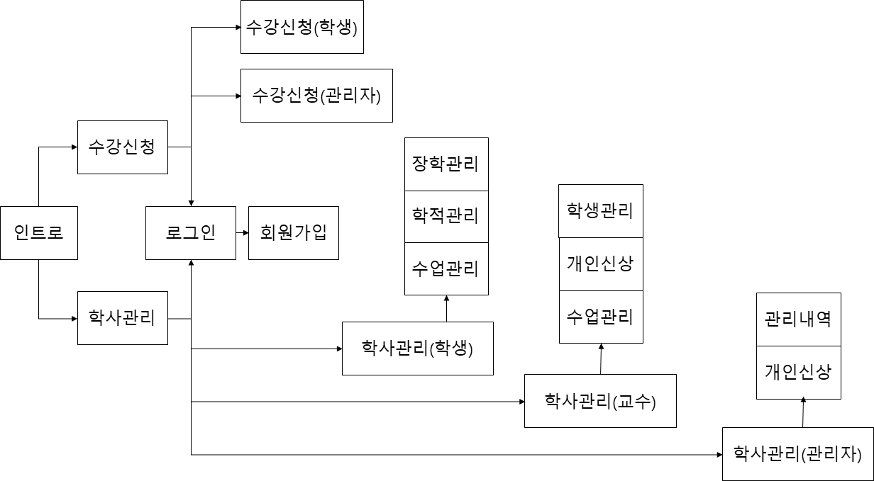
학사관리시스템
시스템 기능 및 구조

Slide 5
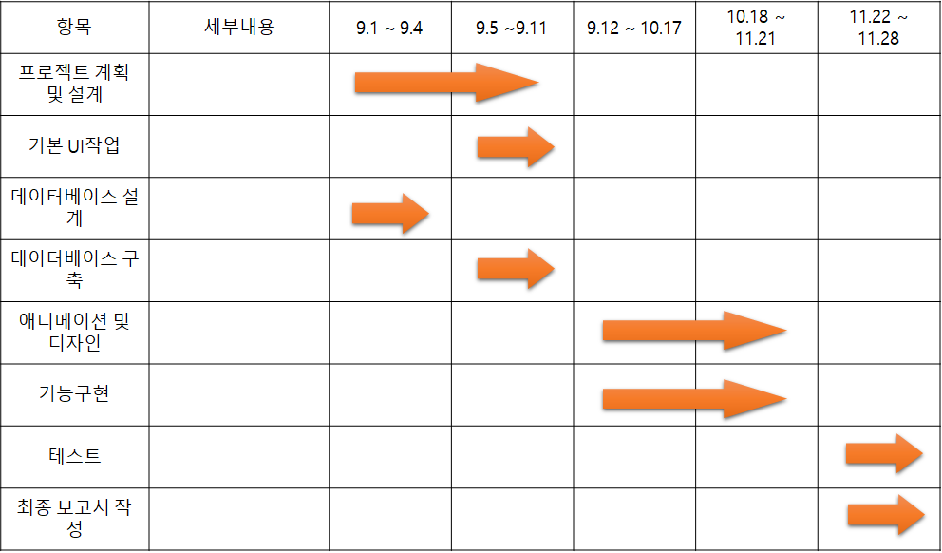
학사관리시스템
일정

Slide 6
학사관리시스템
역할
이름 | 역할
박휘준 | 설계 및 전반 참여
최호성 | 설계, UI, 기능구현
조훈연 | 설계, UI, 데이터베이스 구축 및 관리
박정현 | 설계, UI, 디자인 전반 관리
이은경 | 설계, UI, 기능구현, 디자인

Slide 7
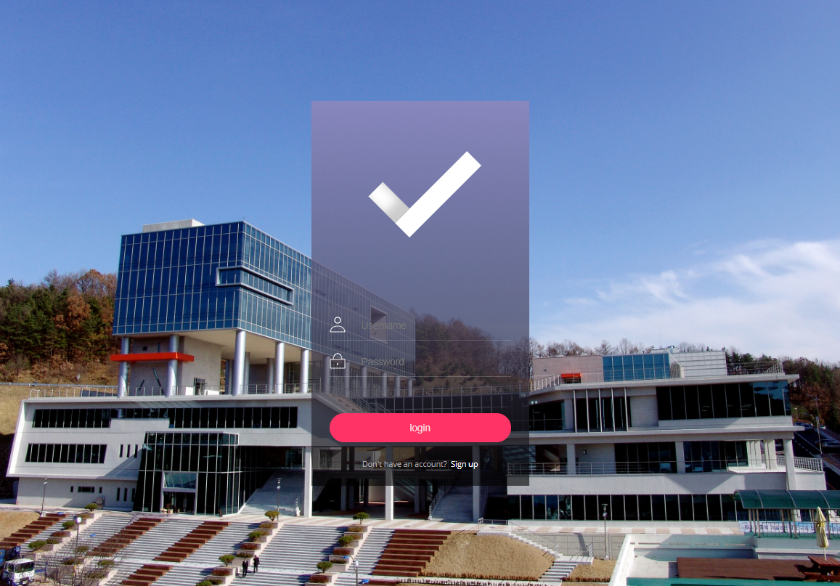
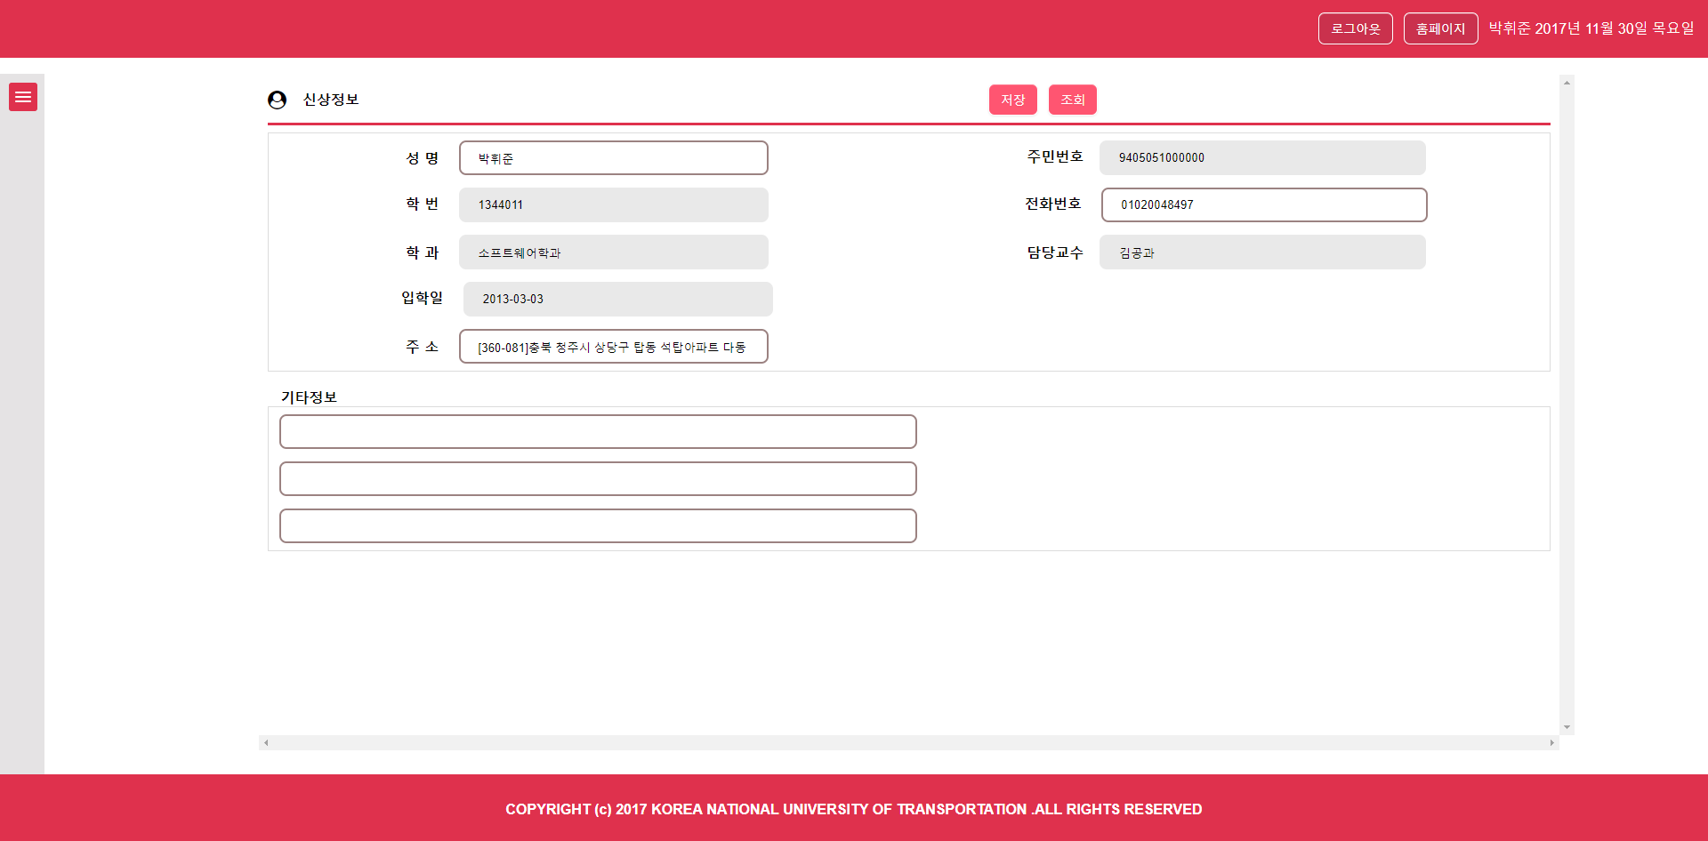
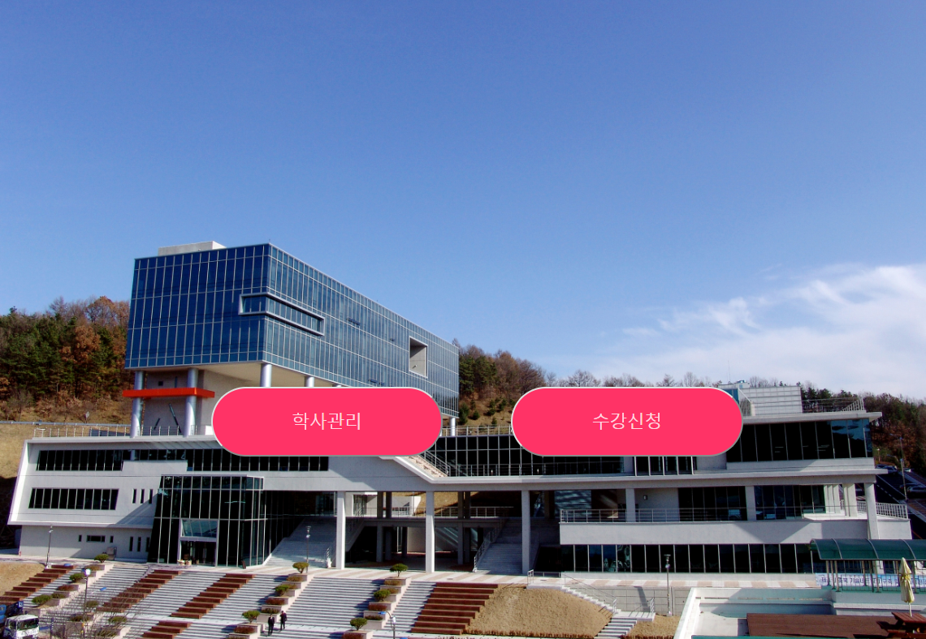
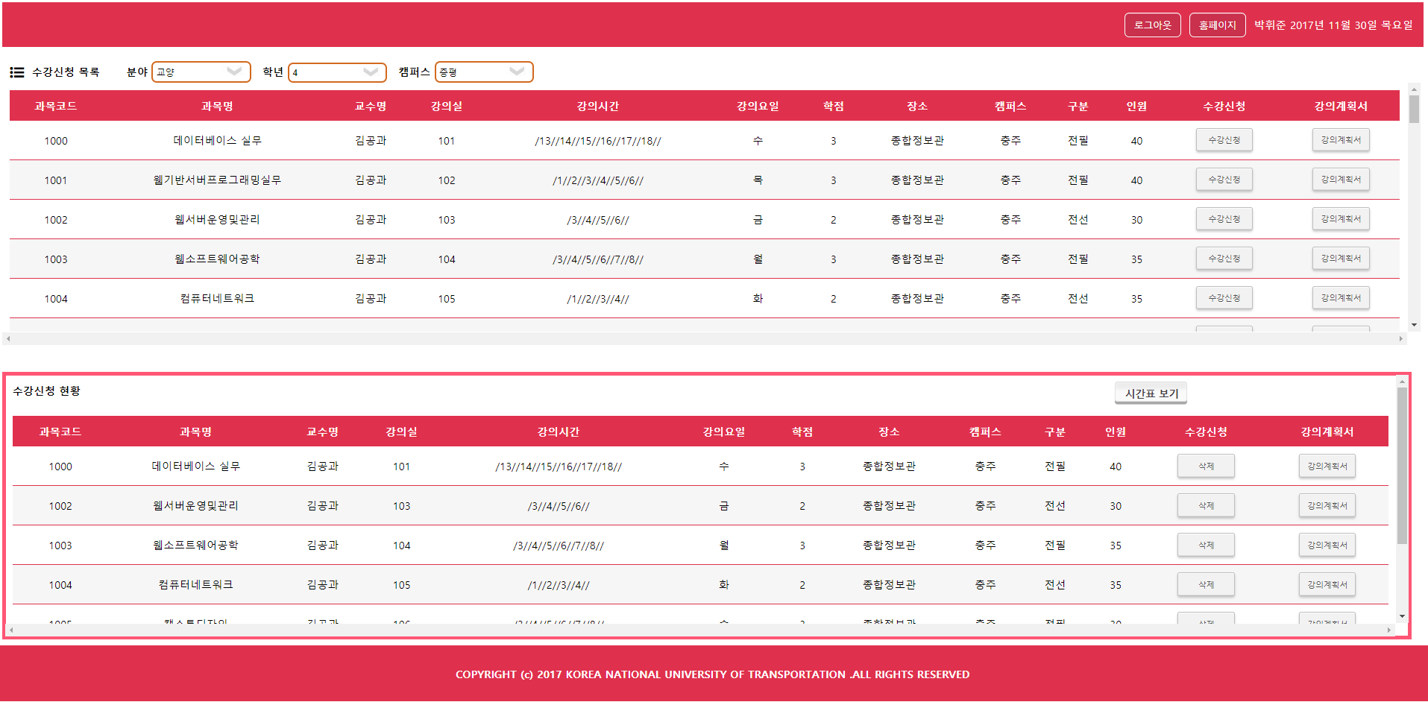
학사관리시스템
결과물 상세사항
인트로 - 로그인
Intro.jsp
loginProc
학사관리(학생,교수,관리자 화면)
Choice,UserId,UserPw
각 값에 맞는 페이지로 이동
수강신청(학생,관리자화면)
데이터베이스
관리자,교수,학생 계정(개인코드), 주민앞자리(초기비밀번호), 관리자는 rootpass로 로그인
Choice,UserId,Userpw 전달

Slide 8
수강신청 학생
학사관리시스템
결과물 상세사항
Banner.jsp
Lecturecode,stuId 값 전달
inputProc.jsp
Insert 쿼리로 데이터베이스(attendee)에 수강신청 과목 추가
input.jsp
insert.jsp
Lecturecode,stuId 값 전달
insertProc.jsp
delete 쿼리로 데이터베이스(attendee)에 수강신청 과목 삭제
footer.jsp

Slide 9
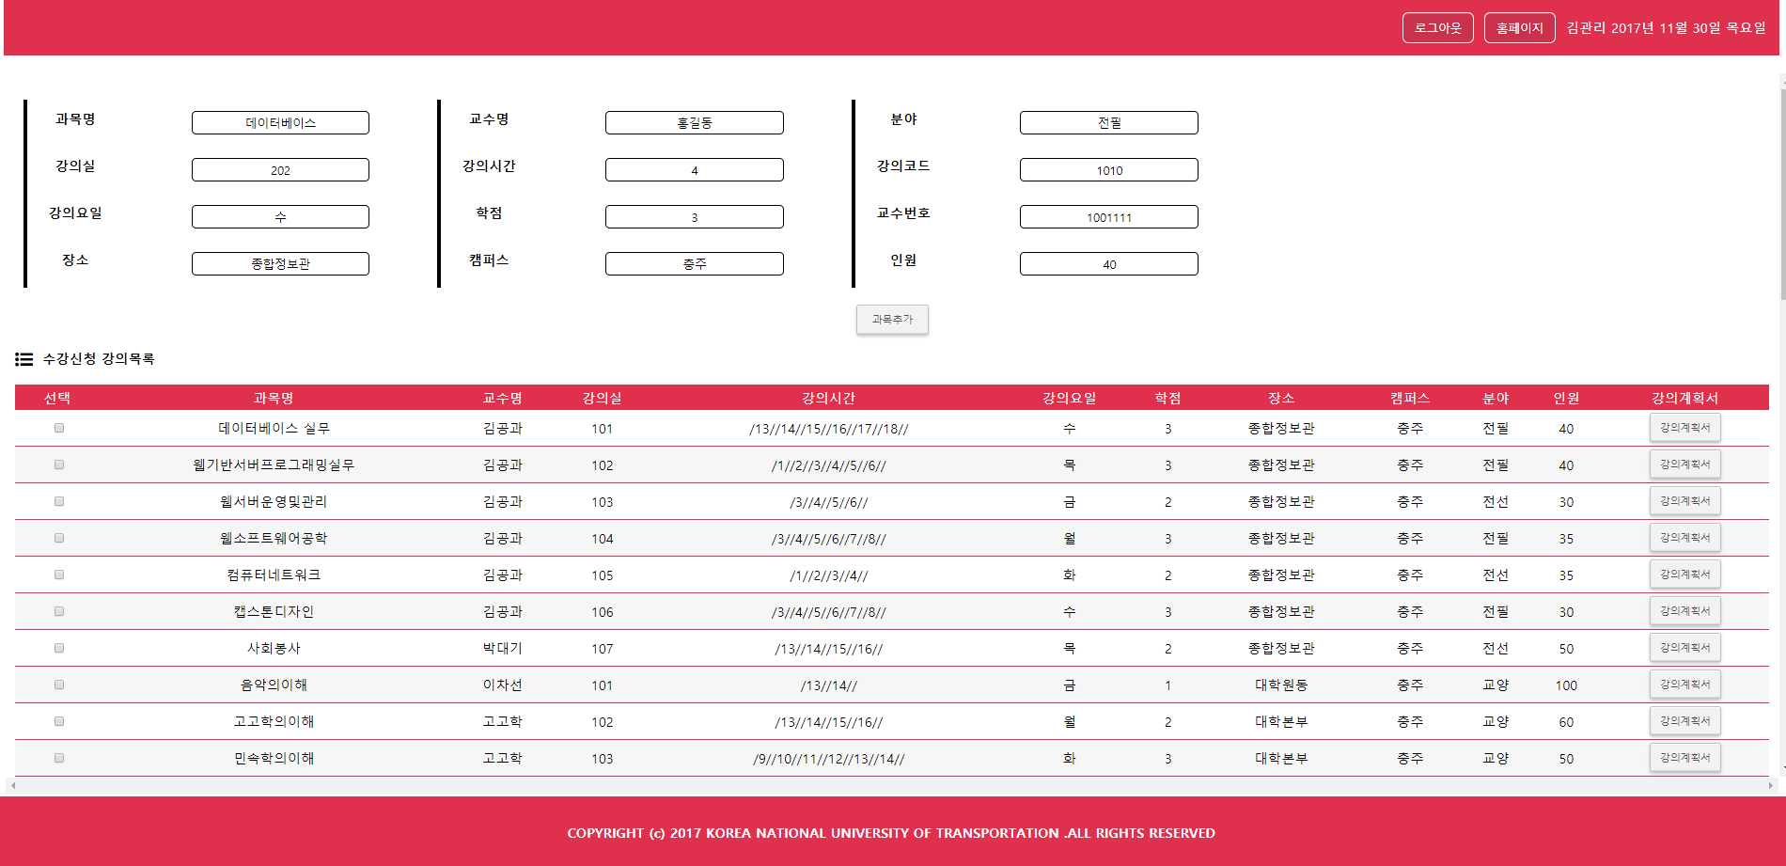
수강신청 관리자
학사관리시스템
결과물 상세사항
Banner.jsp
Lecture테이블 값 전달
ModifyProc.jsp
Insert 쿼리로 데이터베이스(lecture)에 수강 과목 추가
subjectModify.jsp
LectureCode 값 전달
deleteProc.jsp
Delete쿼리로 데이터베이스(lecture) 과목삭제
footer.jsp

Slide 10
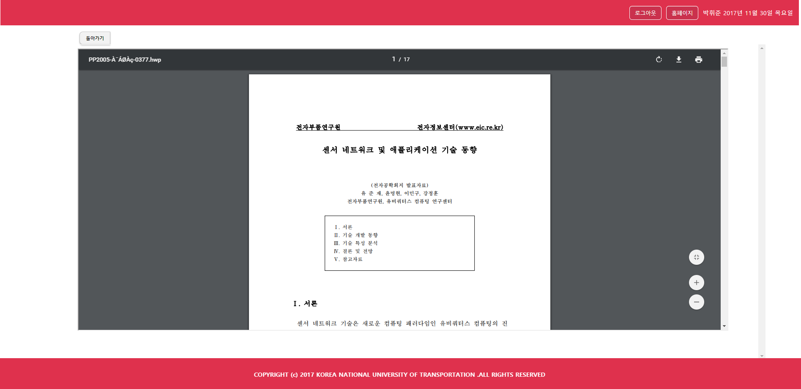
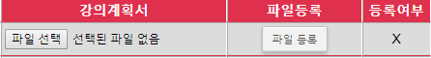
강의계획서
학사관리시스템
결과물 상세사항
Pro_L_list.jsp
Upload_files
파일등록,lectCode
코드값에 맞는
Pdf파일 보여주기
Showpdf.jsp
lectCode 값 전달
강의계획서버튼

Slide 11
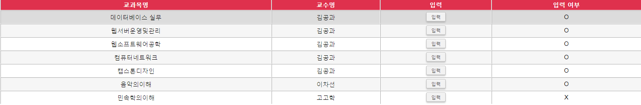
강의평가 학생
학사관리시스템
결과물 상세사항
Stu_L_eval.jsp
StuId,lectCode 값
StuId,lectCode, shortanswer,
value 값
Stu_L_evalProc.jsp
Stu_L_evalinput.jsp
Insert 쿼리 attendee테이블
강의평가 값 후 입력여부 수정

Slide 12
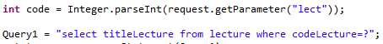
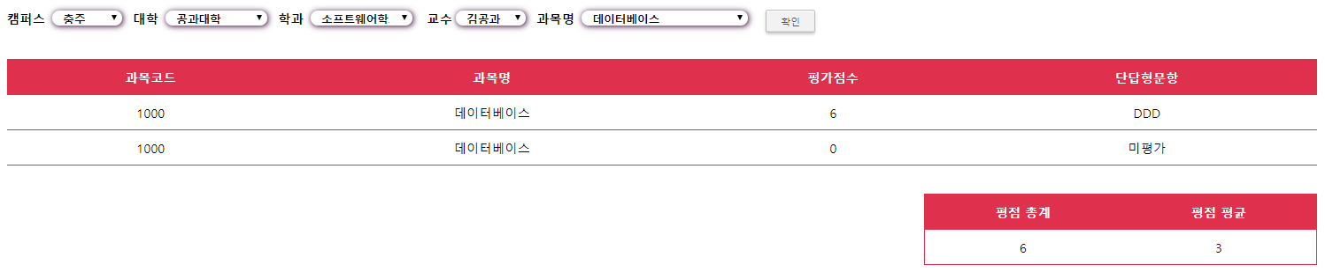
강의평가 관리자
학사관리시스템
결과물 상세사항
Mana_confirm_eval.jsp
Mana_confirm_evalProc.jsp
lect
Code, title
반복문으로 해당 과목에 맞는 강의평가 결과출력
평점 총계,평점 평균 계산

Slide 13
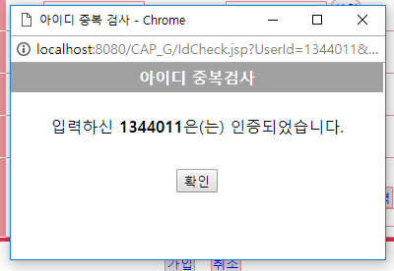
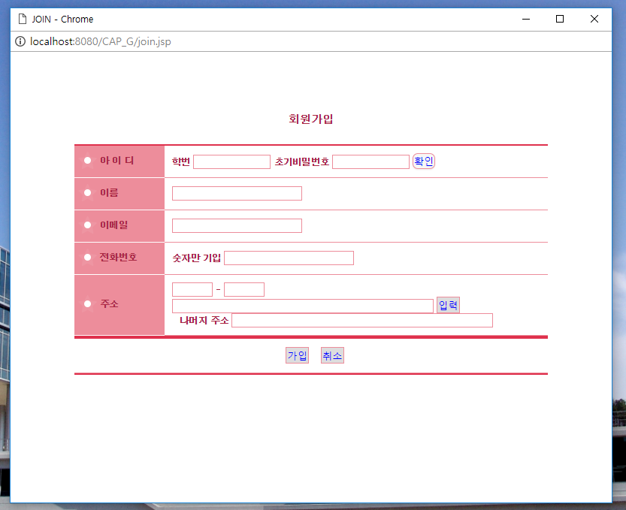
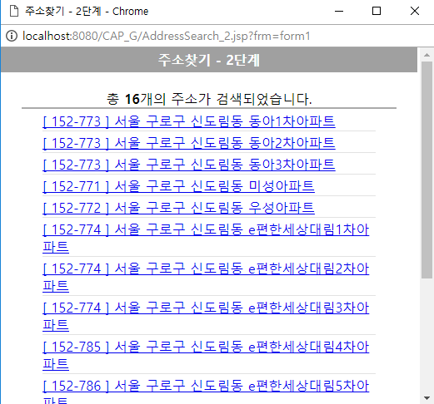
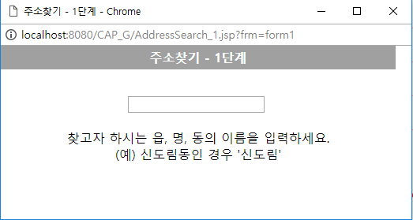
IdCheck.jsp
학사관리시스템
결과물 상세사항
회원가입
Id,pw
“인증완료”
Join.jsp
JoinProc.jsp
AdressSearch2.jsp
AdressSearch1.jsp
UserAdress

Slide 14
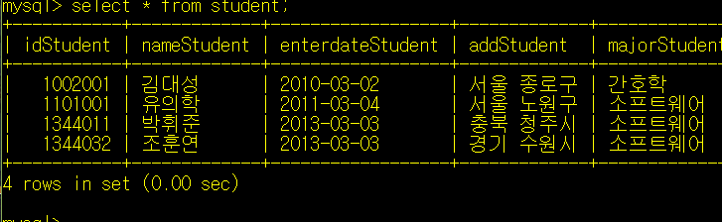
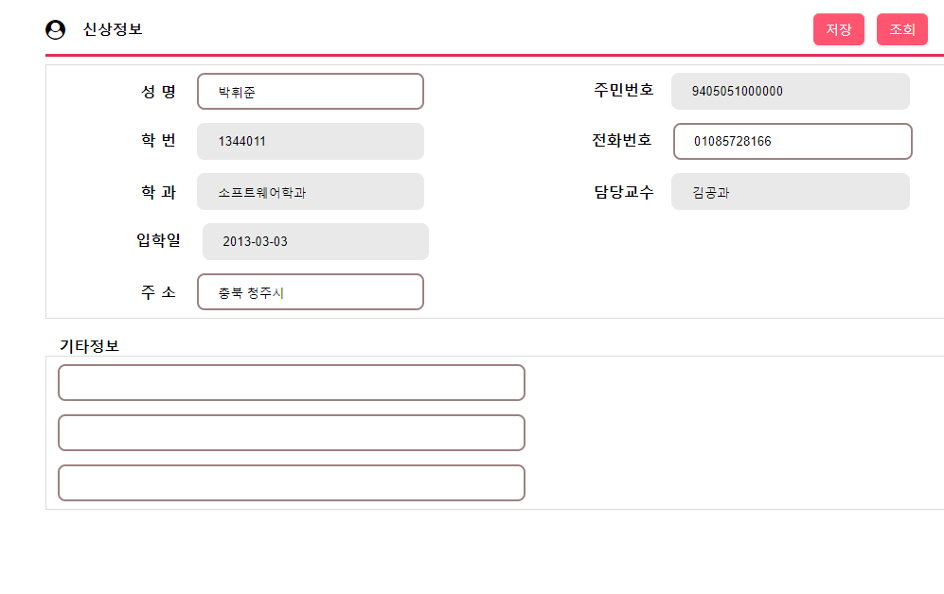
학생 신상정보 수정(stu_profile.jsp)
학사관리시스템
결과물 상세사항
stu_profile_proc.jsp
nameStudent,
phoneStudent,
majorStudent 값을 PROC내부의
맞는 값으로 전송

Slide 15
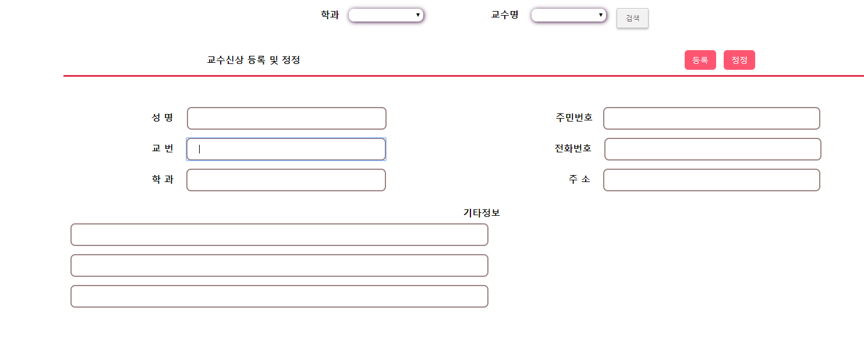
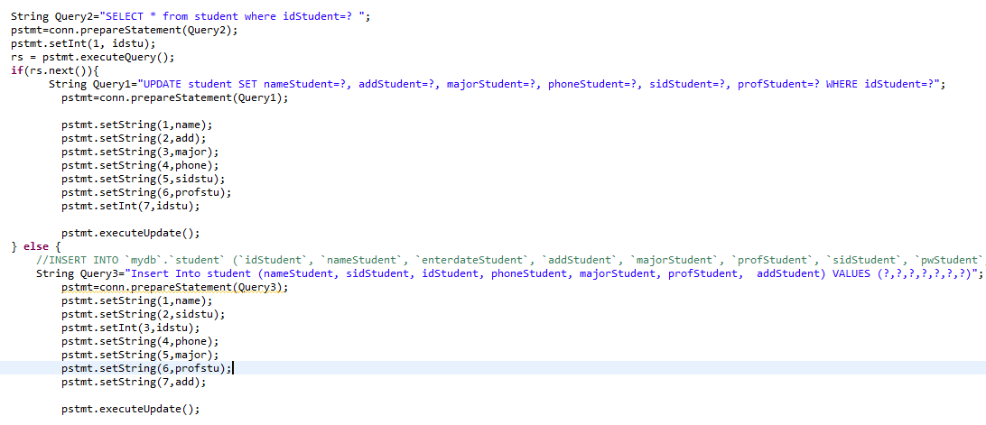
추가 및 정정 동작 원리
학사관리시스템
결과물 상세사항
mana_proProfile.jsp 파
일에 입력된 값을 PRO
C파일로 전송
PROC내부에서 쿼리문에서 IF-ELSE문으로 학번 중복여부 확인 후
추가, 혹은 정정 여부 결정

Slide 16
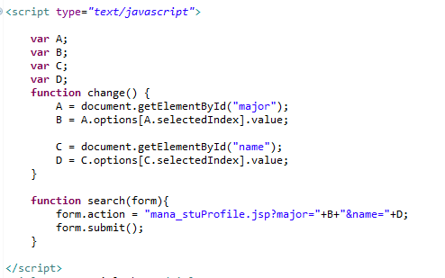
검색 기능 원리
학사관리시스템
결과물 상세사항
mana_proProfile.jsp 파일
에 입력된 값의 검색을 위
해 내부 스크립트 함수로
셀렉트박스와 DB의 연동
검색의 함수로 학과, 학생이름을 연결 후
값을 호출

Slide 17
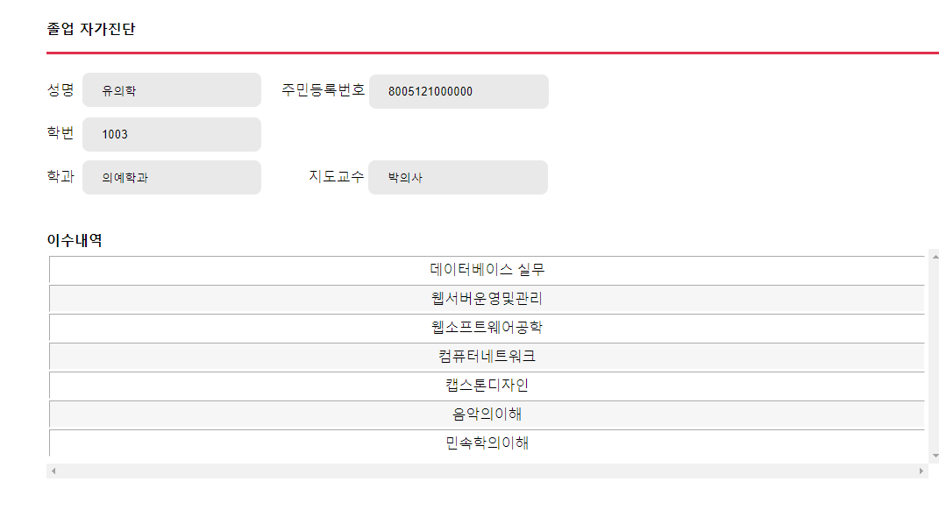
졸업자가진단
학사관리시스템
결과물 상세사항
DB에서 전필, 전선, 교양만 추출
이후 전필 전선 교양 전부 합한
값을 합계에 삽입.
남은 전공 , 교양학점은 기준값-
이수값 으로 추출

Slide 18
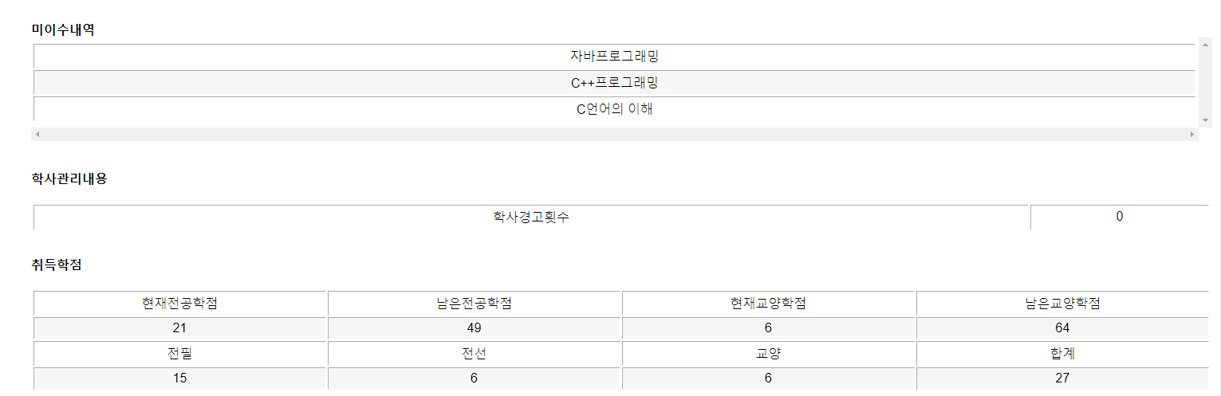
졸업자가진단
학사관리시스템
결과물 상세사항
성명, 주민등록번호, 학번, 학과, 지도교수 의 값들을 DB에서 불러옴
이수과목은 DB내의 학생 테이블과, 수강생 테이블 비교 하여서 수강한 과목을 가져옴
미이수 과목역시 마찬가지로 전필 중에서 듣지 않은 과목을 가져옴

Slide 19
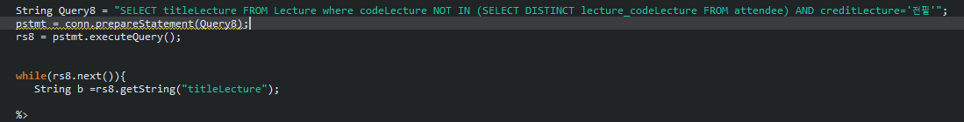
졸업자가진단(미이수내역)
학사관리시스템
결과물 상세사항
stu_Graduates.jsp파일에서 ID 학번에 맞는 DB값을 불러옴
자신이 듣지 않은 전공 필수과목을
Query문으로 추출.
차 집합의 원리를 이용해서 추출.

Slide 20
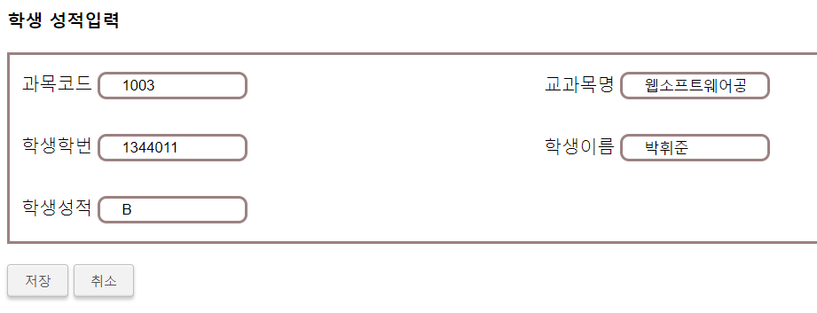
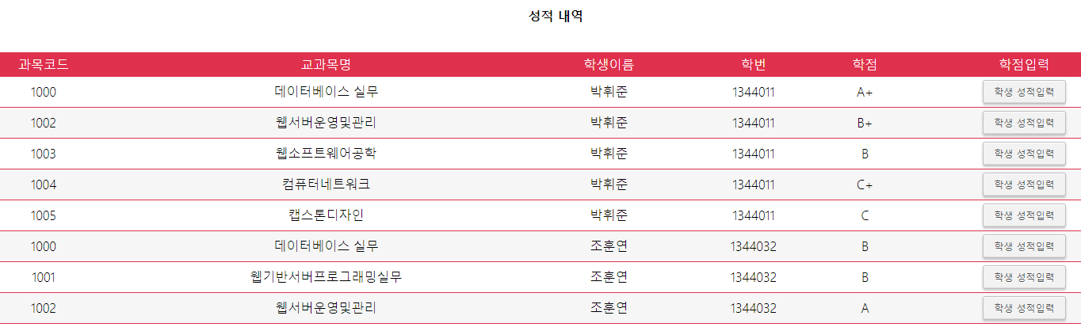
교수 - 성적입력
학사관리시스템
결과물 상세사항
stuid
codeLect
nameStu
titlelect
Pro_Grade_Input.jsp
stuid
codeLect
Grade
Pro_stulist.jsp
Pro_Grade_InputProc.jsp
Update쿼리문을 사용하여
Grade값 갱신 후 학생리스트로 이동

Slide 21
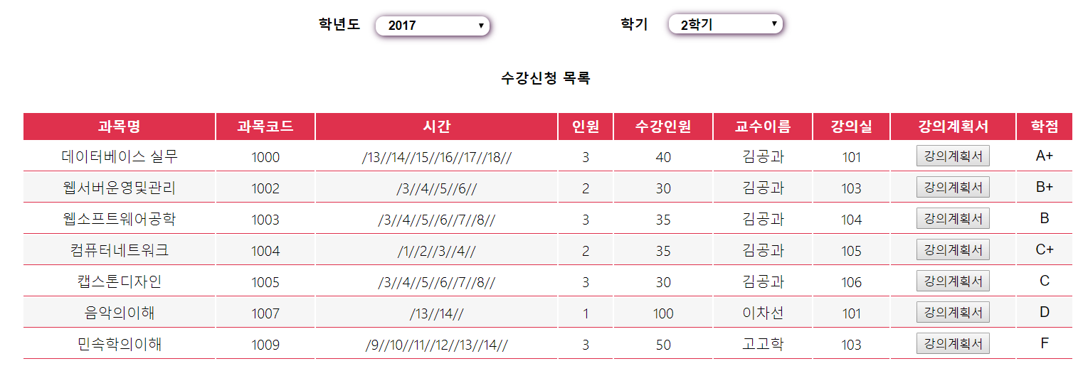
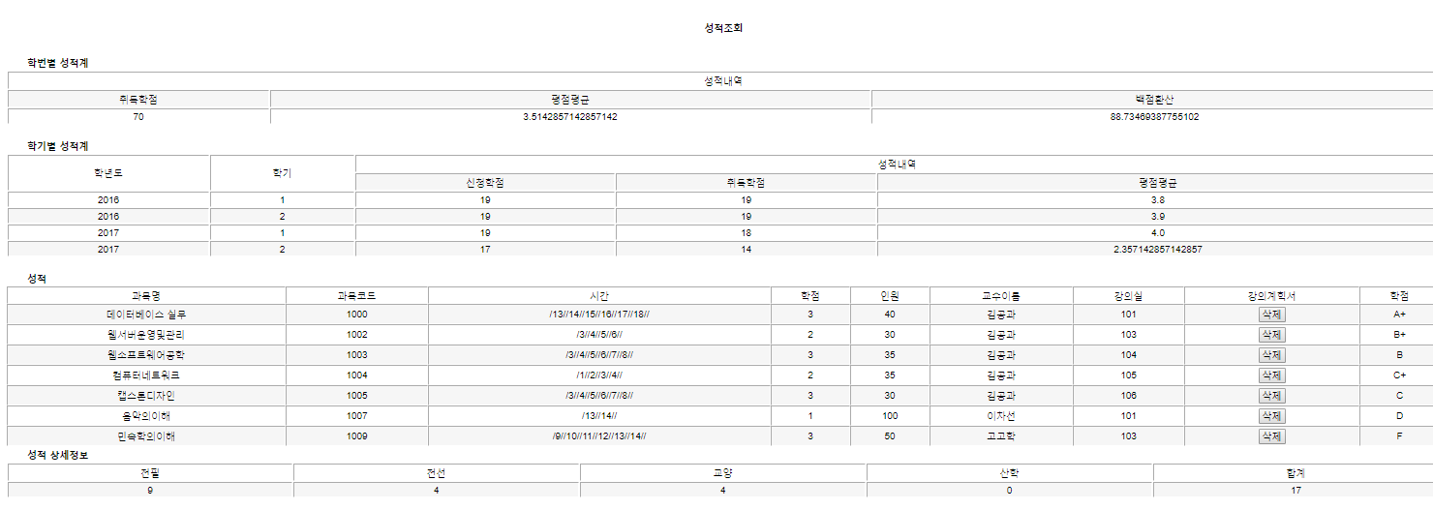
학사관리시스템
결과물 상세사항
학생 - 성적조회 ,성적확인
Grade
stu_course_check_grade.jsp
데이터베이스
교수 성적입력 페이지에서
갱신한 Grade값과 필요한 값들을 불러옴
Grade
stu_allGrade.jsp

Slide 22
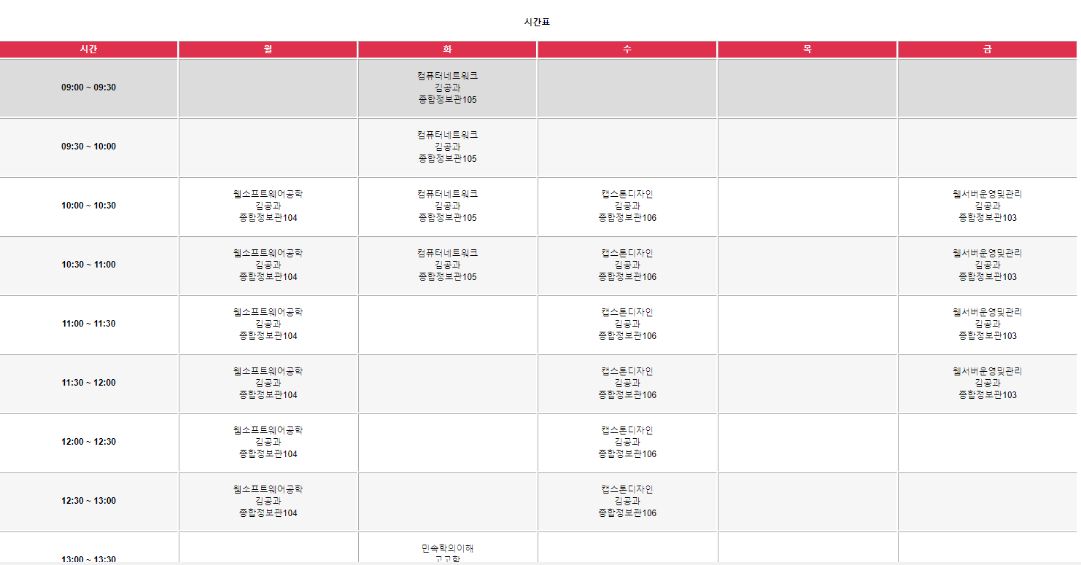
학사관리시스템
결과물 상세사항
학생 시간표
시간과 요일을 배열로 주어
For문을 시간과 요일 크기만큼 반복
SELECT문 lecture와 attendee테이블을 조인하여 시간과 요일 조건에 맞는 lecture테이블의 값 출력
stu_schedule.jsp

Slide 23
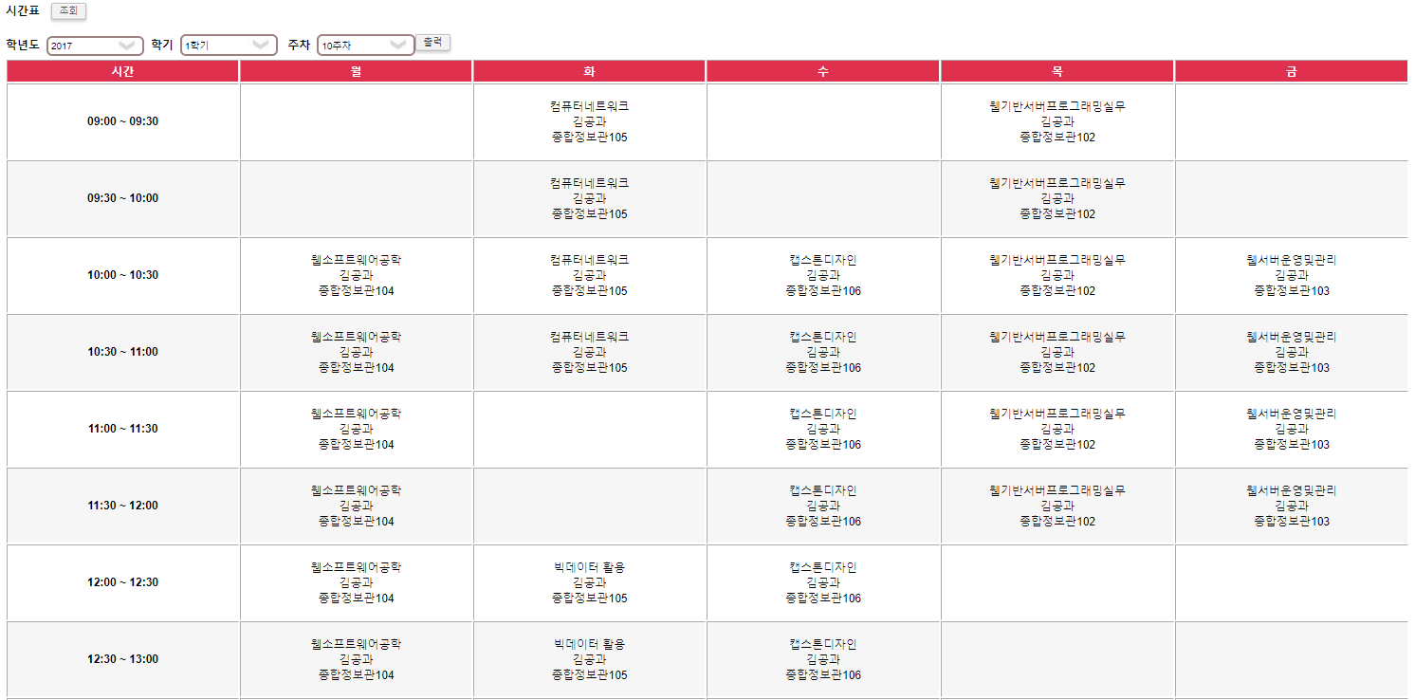
학사관리시스템
결과물 상세사항
교수 시간표
시간과 요일을 배열로 주어
For문을 시간과 요일 크기만큼 반복
SELECT문 lecture와 professor테이블을 조인하여 시간과 요일 조건에 맞는 lecture테이블의 값 출력
pro_schedule.jsp

Slide 24
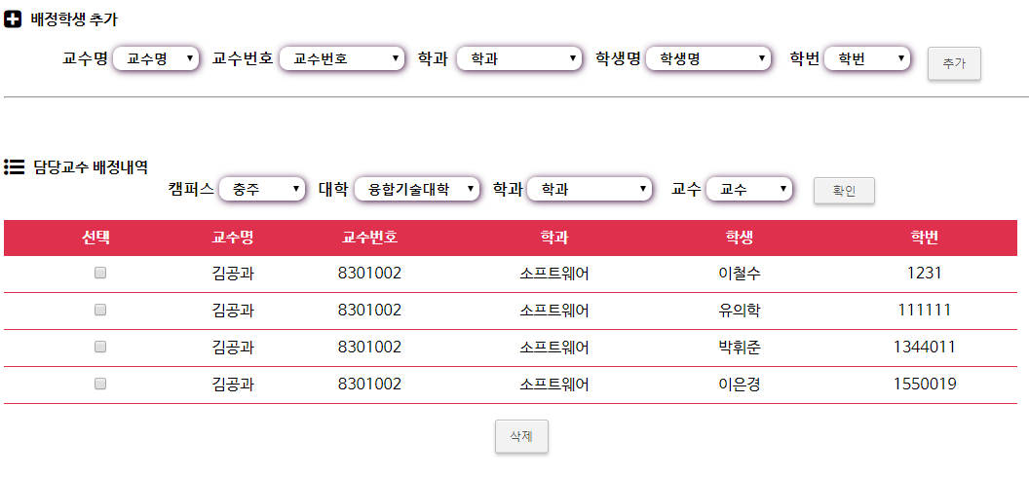
학사관리시스템
결과물 상세사항
관리자 - 배정학생
추가부분
내역 리스트

Slide 25
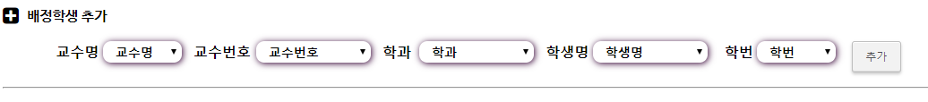
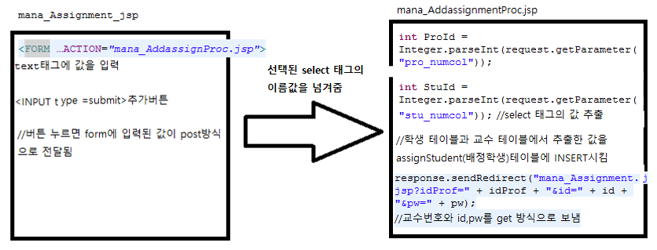
학사관리시스템
결과물 상세사항
관리자 – 배정학생_추가부분

Slide 26
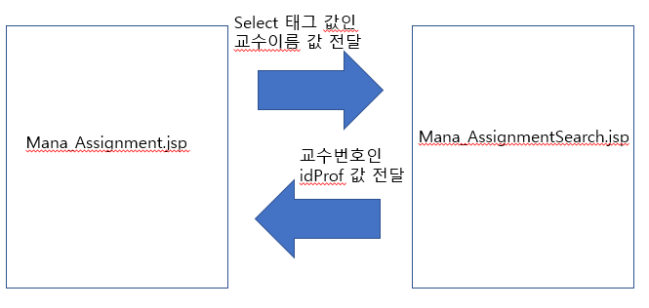
학사관리시스템
결과물 상세사항
관리자 – 배정학생_검색부분

Slide 27
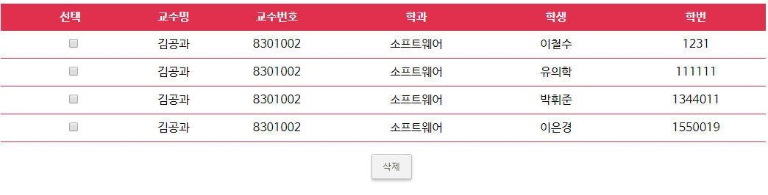
학사관리시스템
결과물 상세사항
관리자 – 배정학생_삭제부분
Checkbox값 전달
삭제버튼 클릭 시
삭제 처리
교수번호 ,id,pw 값 전달

Slide 28
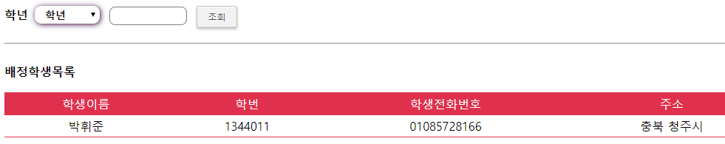
학사관리시스템
결과물 상세사항
교수 – 배정학생목록
Pro_navi.jsp
Pro_Consult_stulist.jsp
Pro_StudentSearch.jsp
String NAME
=request.getParameter("fname")
String name=request.
getParameter("key1");
fname=student
//전체리스트를출력하기
위한 강제적인 값
if(navi.jsp에서 추출한 값과
지정해준 값이 일치)
{ 배정된 학생리스트
전체 출력
}
else{검색한 학생 리스트 출력}
//text태그 값의 학생이름 추출
Query=학생이름과 같은 값 검색
response.sendRedirect
("pro_Consult_stulist.jsp?
fname=" + encoded_Name +
"&id=" + id + "&pw=" + pw);

Slide 29
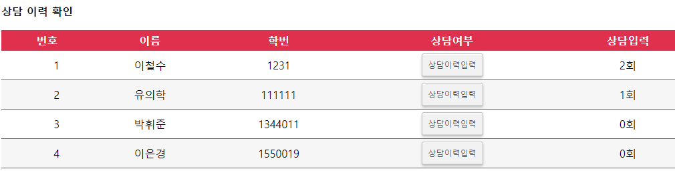
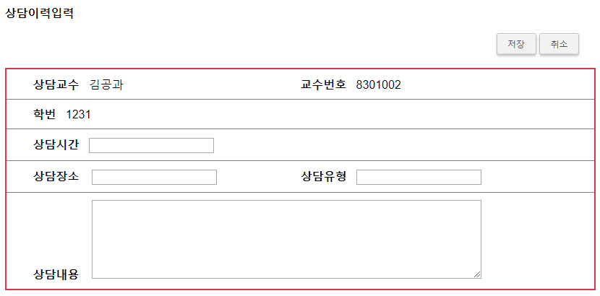
학사관리시스템
결과물 상세사항
교수 – 상담확인/입력부분

Slide 30
교수 – 상담확인/입력부분
학사관리시스템
결과물 상세사항
Pro_Consult_Check.jsp
Pro_Consult_Input.jsp
Pro_Consult_InputProc.jsp
“상담이력입력”버튼 클릭 시
학번(Code)과 교수번호(idProf)를 넘겨줌
Input페이지에서 준 값
DB에 입력
Code,idProf 값 전달
Code,idProf 값 전달
//상담입력페이지에서 값을 입력 후
“저장＂버튼 클릭 시
If(Boolean 값이 0이면)
{0회 출력}
Else
{Boolean 값 출력}
Query2=학번 값에 맞는
boolean값을 boolean+1의 값으로 수정

Slide 31
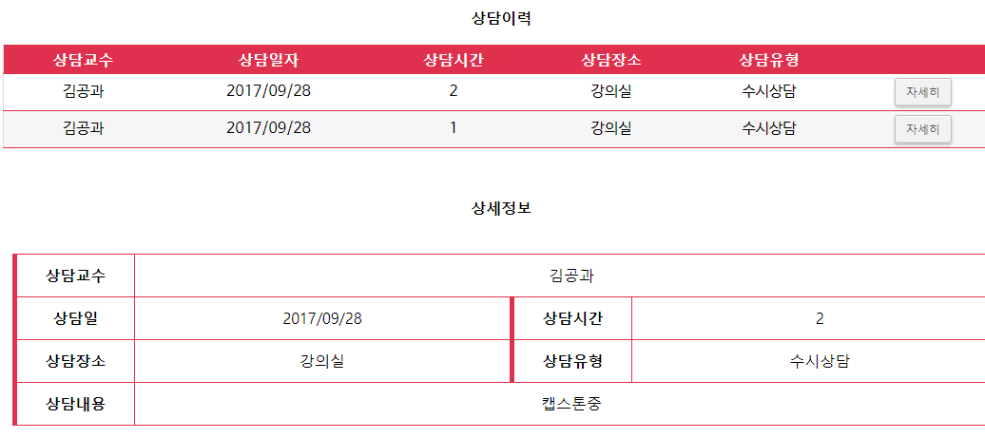
학사관리시스템
결과물 상세사항
학생 – 상담이력/상세정보

Slide 32
학사관리시스템
결과물 상세사항
stu_navi.jsp
stu_Consult_his.jsp
stu_ConsultForm.jsp
//navi페이지에서 전달받은 값 추출
//consultForm 페이지에서 값 추출
int no=Integer.parseInt
(request.getParameter("fno"));
//전 페이지에서 전달받은 값 추출
int no
=...getParameter("Rno"));
//처음화면을 보여주기 위한 초기값
fno=00;
Id
pw
id,pw,fno 값 전달
fno값 전달
If(추출한 값과 지정해준 값이 일치)
{}최근 상담 이력 내용 출력
Else
{}보고자 하는 상담 이력 내용 출력
…sendRedirect
("stu_Consult_his.jsp?
fno="+no+"&id="+id+"&pw="+pw);
Rno값 전달
//DB에 RcdNo값 추출
int rno=rs.getInt("RcdNo");
“자세히”버튼 클릭 시 rno 값을 넘겨줌
학생 – 상담이력/상세정보

Slide 33
학사관리시스템
결과물 상세사항
디자인

Slide 34
학사관리시스템
결과물 상세사항
인트로

Slide 35
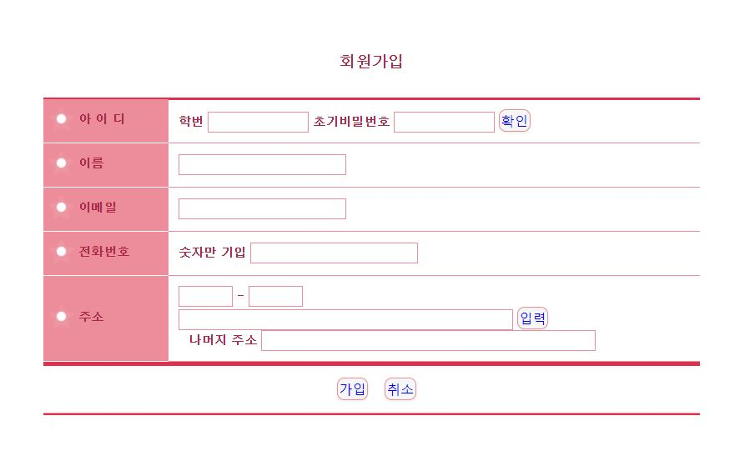
학사관리시스템
결과물 상세사항
로그인, 회원가입
통일감과 차별화를 동시에

Slide 36
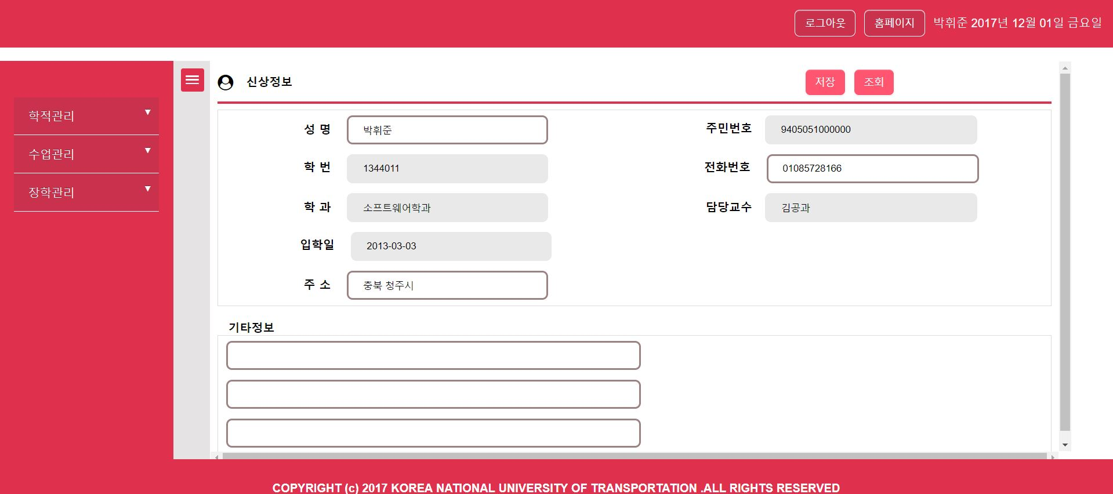
배너, 네비, 푸터, 버튼
학사관리시스템
결과물 상세사항
통일감을 주면서 구분이 쉽도록

Slide 37
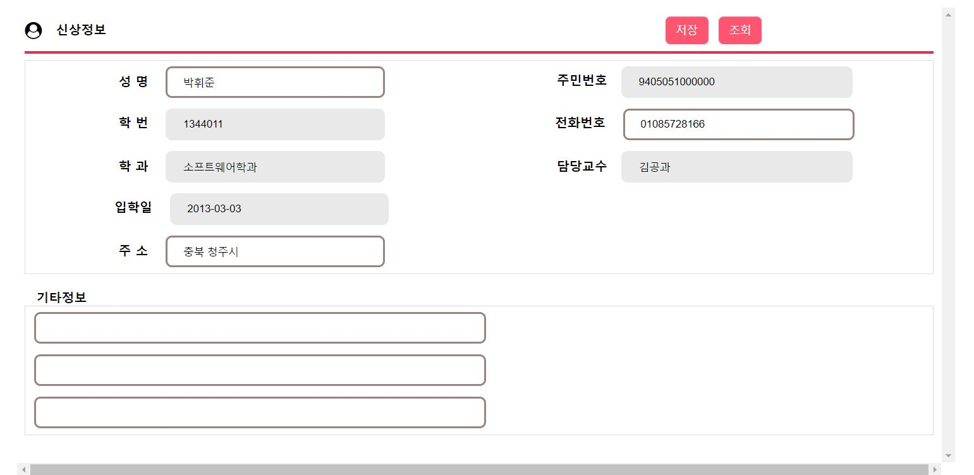
학사관리시스템
결과물 상세사항
신상 정보 (학생, 교수, 관리자)
수정 가능한 란과 불가능한 란의 구분 및 색 지정

Slide 38
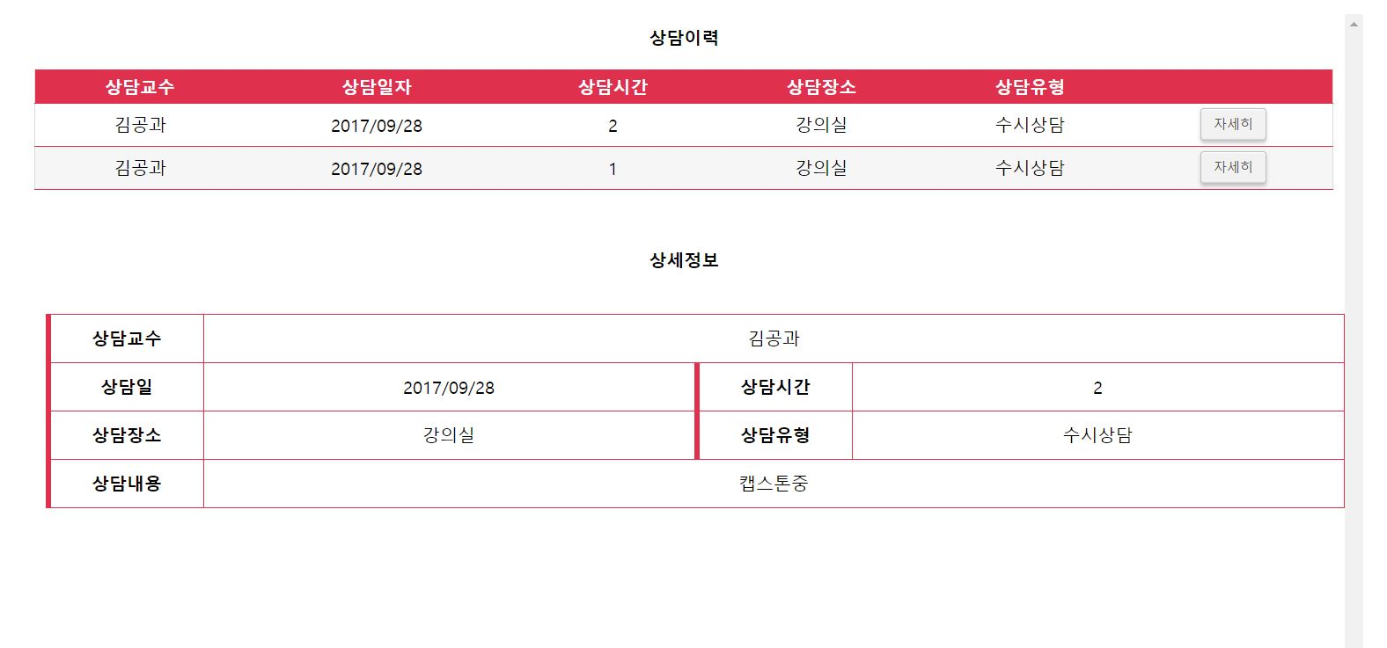
학사관리시스템
결과물 상세사항
상담이력 조회

Slide 39
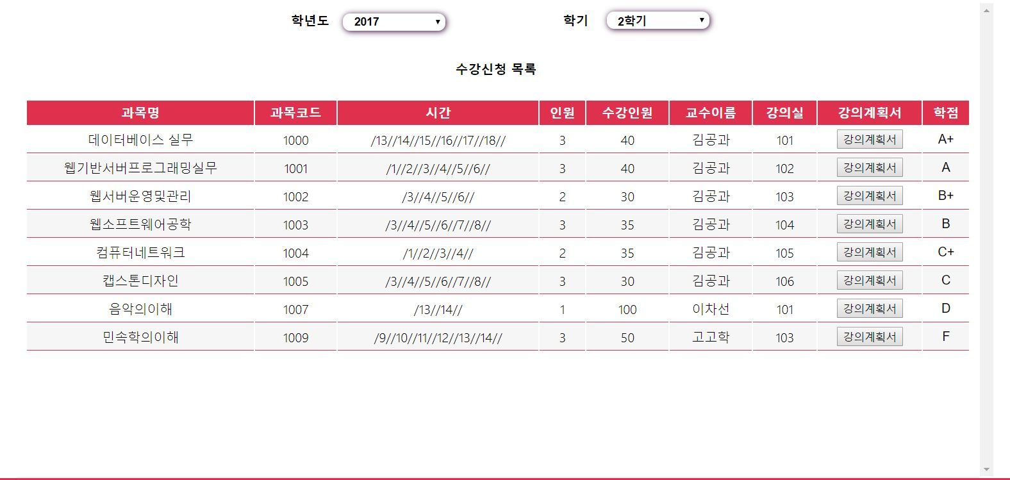
학사관리시스템
결과물 상세사항
강의수강 및 성적확인

Slide 40
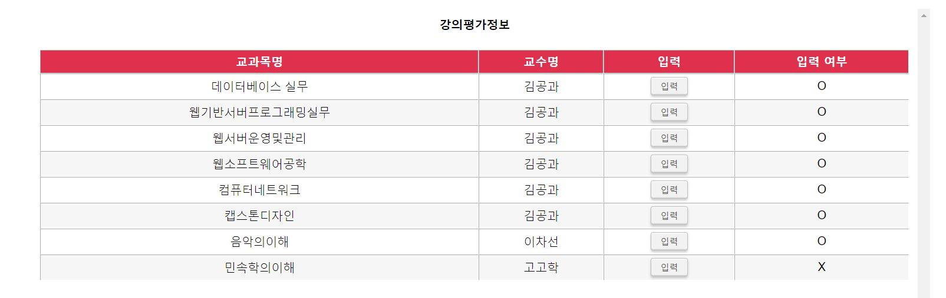
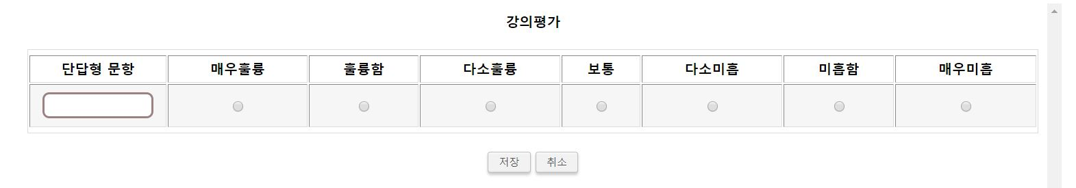
강의 평가
학사관리시스템
결과물 상세사항

Slide 41
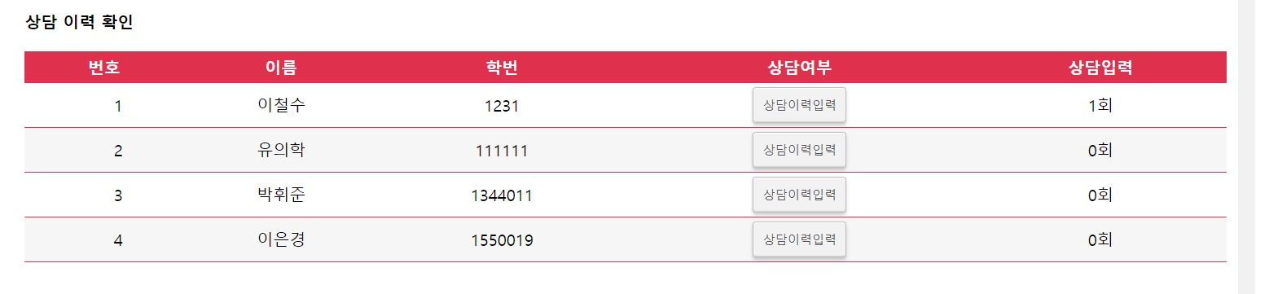
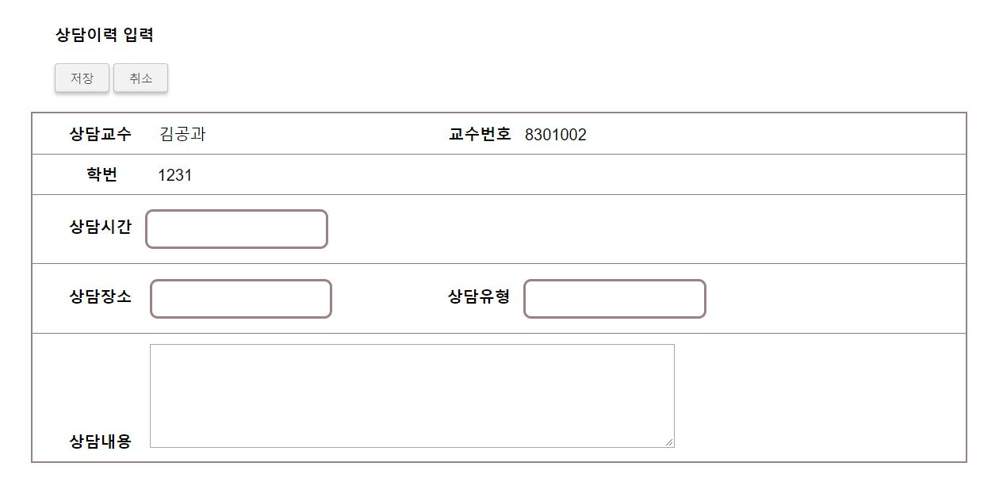
상담이력 확인과 입력
학사관리시스템
결과물 상세사항

Slide 42
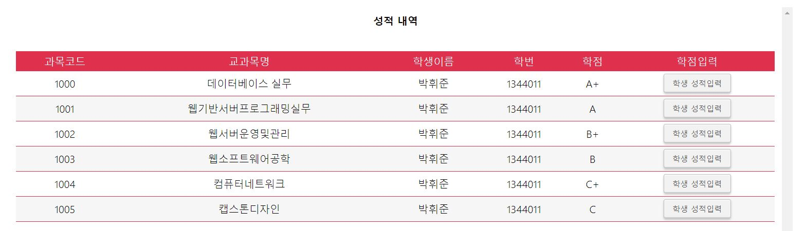
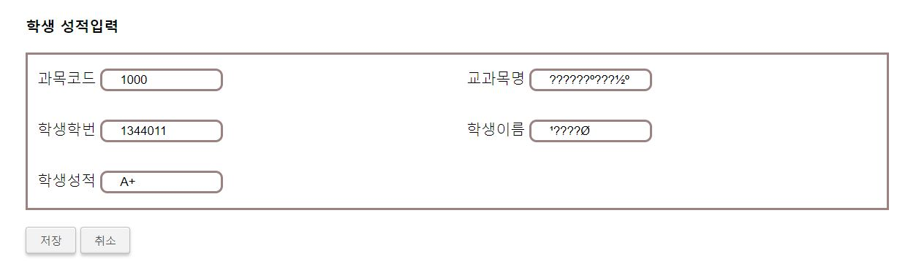
학사관리시스템
결과물 상세사항
성적 내역

Slide 43

학사관리시스템
결과물 상세사항
시간표 (학생, 교수, 관리자)

Slide 44





학사관리시스템
결과물 상세사항

Slide 45



학사관리시스템
결과물 상세사항

Slide 46



학사관리시스템
결과물 상세사항

Slide 47

학사관리시스템
결과물 상세사항

Slide 48
학사관리시스템
일정별 주요 산출물
마일스톤 | 개요 | 시작일 | 종료일
프로젝트 계획 및 설계 | 프로젝트 계획 및 일정계획을 세운다. | 9.1 | 9.11
데이터베이스 설계 및 구축 | 데이터베이스를 설계하고 구축한다. | 9.1 | 9.11
기본 UI 제작 | 해당 웹페이지의 기본틀을 제작한다. | 9.5 | 9.11
프로그램 제작 및 코딩 (프로그램의 기능 구현) | 수강신청, 개인신상, 상담, 졸업자가진단, 성적, 시간표, 강의평가, 강의계획서, 배정학생 각 8개의 모듈로 나누어 코딩한다. | 9.12 | 11.21
디자인 및 애니메이션 | 프로그램 전반적 디자인과 애니메이션을 추가한다. | 9.12 | 11.21
프로그램 테스트 | 구현된 프로그램을 테스트하여 오류 검출 및 수정을 한다. | 11.22 | 11.28
최종 발표자료 작성 | 완성된 프로그램 구현과정을 문서화한다. | 11.22 | 11.28

Slide 49
THANK YOU

